Slide 1
Álbum de fotografías
Ordenación al pastorado hermano Alexander Angulo
Bogotá Colombia 19-07/2026

Slide 2
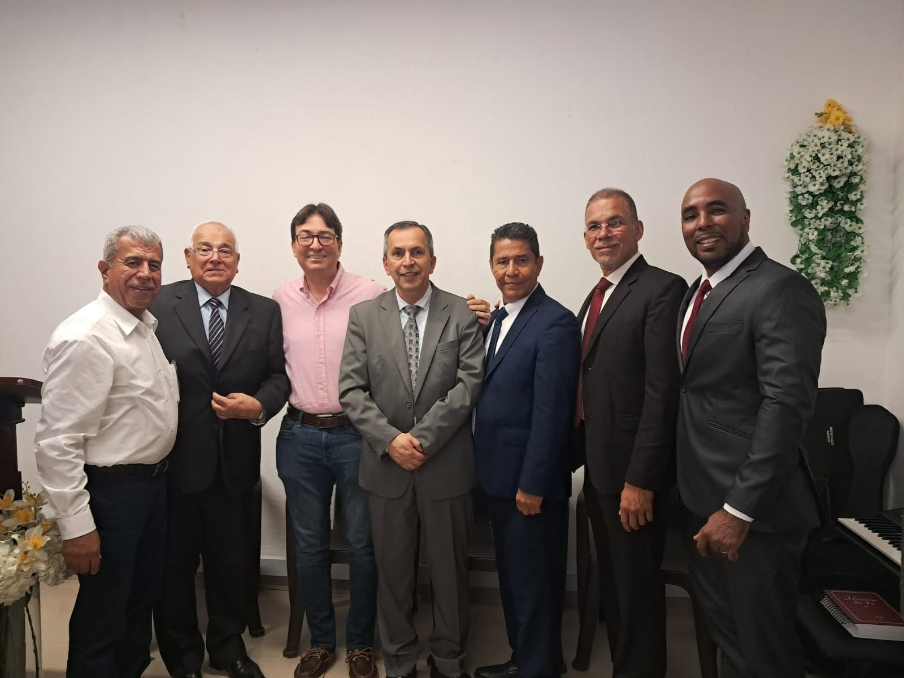

Slide 3
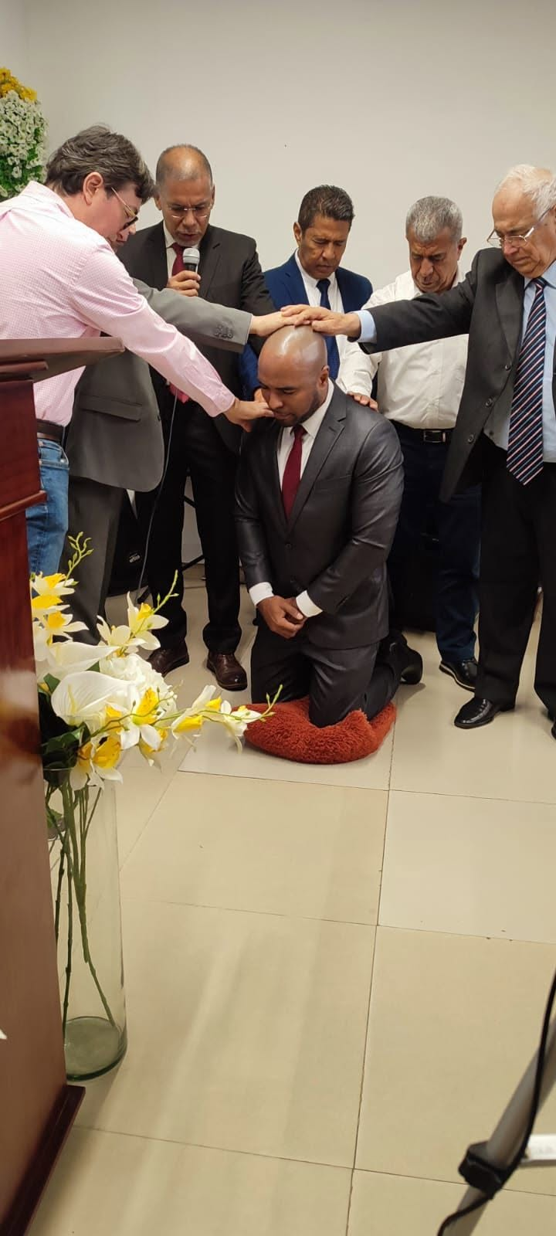

Slide 4
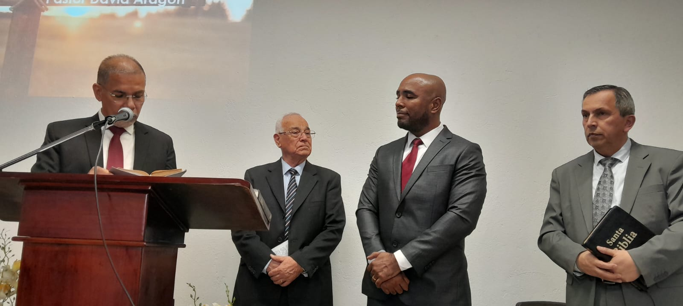

Slide 5
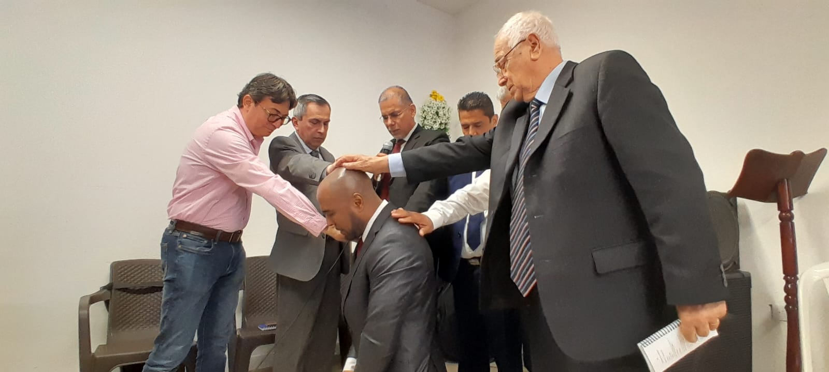

Slide 6


Slide 7
